Slide 1

第2节 Matplotlib常用图形制
实现各种图表
图表内涵

Slide 2
Part 4
4.2 Matplotlib常用图形绘制背景
Matplotlib绘制的常用图形包括散点图、线性图、柱状图、直方图、饼图、箱线图和子图。本节中绘图使用的数据文件为：车次上车人数统计表.xls，其表结构如表4-2所示。
表4-2 车次上车人数统计表
车次 | 日期 | 上车人数
D02 | 20150101 | 2143
D02 | 20150102 | 856
D02 | 20150106 | 860
D02 | 20150104 | 1011
D02 | 20150105 | 807
D02 | 20150103 | 761
D02 | 20150107 | 803
D02 | 20150108 | 732
D02 | 20150109 | 753
D03 | 20150110 | 888
…… | …… | ……
表中一共有D02~D06车次20150101~20150124日的上车人数统计数据。

Slide 3
Part 4
4.2.1 散点图
涵
散点图又称为散点分布图，是以利用坐标点（散点）的分布形态反映特征间的相关关系的一种图形。散点图的绘图函数为：scatter(x, y, [可选项])。其中x表示横轴坐标数据列，y表示纵轴坐标数据列，可选项包含颜色、透明度等。使用scatter函数绘制D02车次每日上车人数散点图示例代码如下：
import pandas as pd
import numpy as np
import matplotlib.pyplot as plt
path='一、车次上车人数统计表.xlsx';
data=pd.read_excel(path);
tb=data.loc[data['车次'] == 'D02',['日期','上车人数']].sort_values('日期');
x=np.arange(1,len(tb.iloc[:,0])+1)
y1=tb.iloc[:,1]
plt.rcParams['font.sans-serif'] = 'SimHei' # 设置字体为SimHei
plt.scatter(x,y1)
plt.xlabel('日期')
plt.ylabel('上车人数')
plt.xticks([1,5,10,15,20,24], tb['日期'].values[[0,4,9,14,19,23]], rotation = 45)
plt.title('D02车次上车人数散点图')

Slide 4
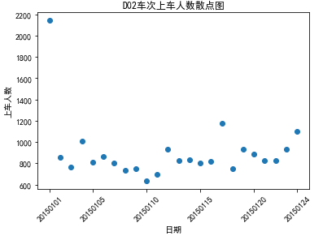
Part 4
4.2.1 散点图
涵
执行结果如图4-8所示,显示了D02车次2015年1月1日至1月24日的每日上车人数散点图，其中1月1日上车人数最多，主要原因是当天为元旦。本例中没有创建画布的命令，在绘图中系统默认创建。
图4-8

Slide 5
Part 4
4.2.2 线性图
.
线性图的绘图函数为plot(X,Y,[可选项])，其中X表示横轴坐标数据列，Y表示纵轴坐标数据列，可选项为绘图设置，包括图形类型：散点图、虚线图、实线图等；线条颜色：红、黄、蓝、绿等；数据点形状：星型、圆圈、三角形等。可选项一些示例说明如下：
r*-- 表示数据点为星型，图形类型为虚线图，线条颜色为红色
b*-- 表示数据点为星型，图形类型为虚线图，线条颜色为蓝色
bo 表示数据点为圆圈，图形类型为实线图（默认），线 条颜色为蓝色
. 表示散点图
更多的设置说明及plot函数的使用方法，可以通过help()函数查看系统帮助，如图4-9所示。

Slide 6
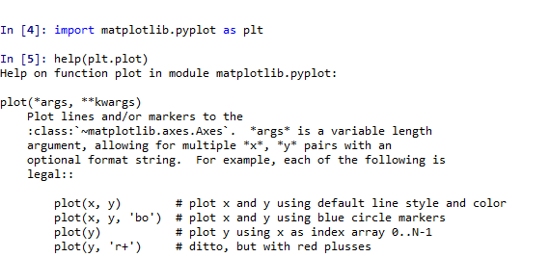
Part 4
4.2.2 线性图
图4-9显示了先执行导入pyplot 包命令：import matplotlib.pyplot as plt，接着以待查询函数plt.plot为参数，调用help()函数，按Enter键即可获得plt.plot()函数的详细使用方法。
图4-9

Slide 7
Part 4
4.2.2 线性图
D02、D03车次上车人数线性图示例代码如下：
import pandas as pd
import numpy as np
import matplotlib.pyplot as plt #导入绘图库中的pyplot模块，并且简称为plt。
#读取数据
path='一、车次上车人数统计表.xlsx';
data=pd.read_excel(path);
#筛选数据
tb=data.loc[data['车次'] == 'D02',['日期','上车人数']];
tb=tb.sort_values('日期');
tb1=data.loc[data['车次'] == 'D03',['日期','上车人数']];
tb1=tb1.sort_values('日期');
#构造绘图所需的横轴数据列和纵轴数据列
x=np.arange(1,len(tb.iloc[:,0])+1)
y1=tb.iloc[:,1]
y2=tb1.iloc[:,1]
# 定义绘图figure界面
plt.figure(1)
#在figure界面上绘制两个线性图
plt.rcParams['font.sans-serif'] = 'SimHei' # 设置字体为SimHei
plt.plot(x,y1,'r*--') #红色“*”号连续图，绘制D02车次
plt.plot(x,y2,'b*--') #蓝色“*”号连续图，绘制D03车次
# 对横轴和纵轴打上中文标签
plt.xlabel('日期')
plt.ylabel('上车人数')
#定义图像的标题
plt.title('上车人数走势图')
#定义两个连续图的区别标签
plt.legend(['D02','D03'])
plt.xticks([1,5,10,15,20,24], tb['日期'].values[[0,4,9,14,19,23]], rotation = 45)
#保存图片，命名为myfigure1。
plt.savefig('myfigure1')

Slide 8
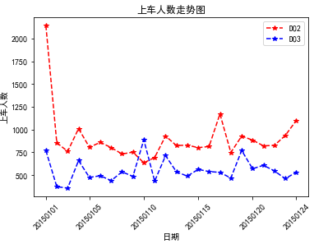
Part 4
4.2.2 线性图
执行结果如图4-10所示:
图4-10

Slide 9
Part 4
4.2.2 线性图
通过图4-10可以看到，标题为“上车人数走势图”，可以通过pyplot包中的title()函数来设置。横轴和纵轴标签分别为:日期和上车人数,可以通过pyplot包中xlabel()和ylabel()函数来设置。图中有两条线性图，其图例可以通过pyplot包中的legend()函数来设置。最后是关于图像的保存，可以通过pyplot包中的savefig()函数来实现。值得注意的是，在绘图之前需要先定义一个绘图界面，可以通过pyplot包中的figure()函数来定义，中文字符的显示及横轴坐标的刻度可以通过rcParams参数和xticks()函数来设置。这些函数的简单使用方法可以参考以上示例代码，更多的使用详情可以参考图4-9通过help(函数名)进行查询。

Slide 10
Part 4
4.2.3柱状图
.
与Matlab类似，柱状图的绘图函数为bar(x,y,[可选项])，其中X表示横轴坐标数据列，Y表示纵轴坐标数据列，可选项为绘图设置。绘图设置详细使用方法可以参考图4-9通过help(plt.bar)进行查询，一般情况下我们采用默认设置即可（缺省方式，具体见示例代码）。
绘制D02车次柱状图示例代码如下：
plt.figure(2)
plt.bar(x,y1)
plt.xlabel('日期')
plt.ylabel('上车人数')
plt.title('D02车次上车人数柱状图')
plt.xticks([1,5,10,15,20,24], tb['日期'].values[[0,4,9,14,19,23]], rotation = 45)
plt.savefig('myfigure2')

Slide 11
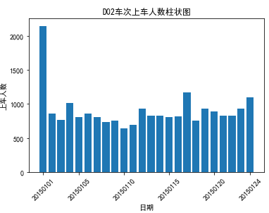
Part 4
4.2.3柱状图
执行结果如图4-10所示:
图4-11
图4-11显示了绘制D02车次上车人数的简单柱状图。需要说明的是，绘制柱状图的示例代码是在4.2.2绘制线性图示例代码之后，为了避免后面的柱状图界面覆盖前面的线性图界面，因此需要重新定义一个与之不同的绘图界面，即通过plt.figure(2)来实现。

Slide 12
Part 4
4.2.4直方图
.
与Matlab类似，直方图的绘图函数为hist(X,[可选项])，其中X表示横轴坐标数据列，可选项为绘图设置。绘图设置详细使用方法可以参考图4-9通过help(plt.hist)进行查询，一般情况下我们采用默认设置即可（缺省方式，具体见示例代码）。需要注意的是，直方图中的Y轴往往表示对应X的统计频数。绘制D02车次直方图示例程序如下：
plt.figure(3)
plt.hist(y1)
plt.xlabel('上车人数')
plt.ylabel('频数')
plt.title('D02车次上车人数直方图')
plt.savefig('myfigure3')

Slide 13
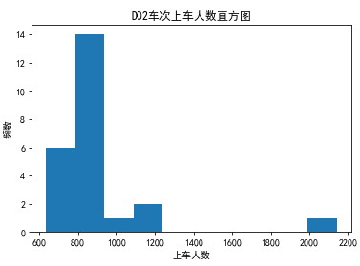
Part 4
4.2.4直方图
执行结果如图4-12所示:
图4-12
与图4-11类似，绘制直方图的示例代码也是在4.2.3绘制柱状图示例代码之后，为了避免后面的直方图界面覆盖前面的柱状图界面，通过plt.figure(3)重新定义一个绘图界面。

Slide 14
Part 4
4.2.5饼图
.
与Matlab类似，饼图的绘制函数为pie(X,Y,[可选项])，其中X表示待绘制的数据序列，Y表示对应的标签，可选项表示绘图设置。这里常用的绘图设置为百分比的小数位，可以通过autopct属性类设置。这里先计算D02~D06共5个车次同期的上车人数，然后绘制其饼图展示出来，示例代码如下：
plt.figure(4)
# 1.计算D02~D06车次同期的上车人数总和，并用list1来保存其结果
D=data.iloc[:,0]
D=list(D.unique()) #车次号D02~D06
list1=[] #预定义每个车次的上车人数列表
for d in D:
dt=data.loc[data['车次'] == d,['上车人数']]
s=dt.sum()
list1.append(s['上车人数']) #或者s[0]
# 2.绘制饼图
plt.pie(list1,labels=D,autopct='%1.2f%%') #绘制饼图，百分比保留小数点后两位
plt.title('各车次上车人数百分比饼图')
plt.savefig('myfigure4')

Slide 15
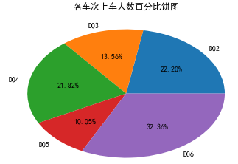
Part 4
4.2.5饼图
执行结果如图4-13所示:
图4-13
与图4-12类似，绘制饼图的示例代码也是在4.2.4绘制直方图示例代码之后，为了避免后面的饼图界面覆盖前面的直方图界面，通过plt.figure(4)重新定义一个绘图界面。

Slide 16
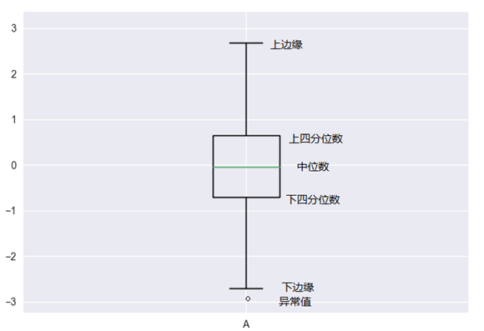
Part 4
4.2.6箱线图
.
箱线图是利用数据中的最小值、上分位数、中位数、下四分位数与最大值这5个统计量来描述连续型特征变量的一种方法。它也可以粗略地看出数据是否具有对称性，分布的分散程度等信息，特别可以用于对几个样本的比较。箱线图的构成与含义如图4-14所示。
图4-14 箱线图

Slide 17
Part 4
4.2.6箱线图
.
箱线图的上边缘为最大值，下边缘为最小值，但范围不超过盒型各端加1.5倍IQR（四分位距，即上四分位数与下四分位数的极差）的距离。超出上下边缘的值即视为异常值。箱线图的绘图函数为boxplot(x,[可选项])，其中x为待绘图的数据数组列表。绘制D02、D03车次上车人数箱线图示例代码如下：
plt.figure(5)
plt.boxplot([y1.values,y2.values])
plt.xticks([1,2], ['D02','D03'], rotation = 0)
plt.title('D02、D03车次上车人数箱线图')
plt.ylabel('上车人数')
plt.xlabel('车次')
plt.savefig('myfigure5')

Slide 18
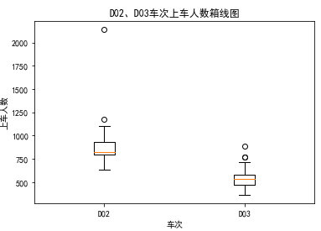
Part 4
4.2.6箱线图
执行结果如图4-14所示:
图4-14
从图4-14可以看出，这两个车次的上车人数有两个异常值，这些异常值主要是由于节假日出行人数突然增多造成的。

Slide 19
Part 4
4.2.7 子图
.
子图是指在同一个绘图界面上，绘制不同类型的图像。通过子图，可以在同一个界面上实现多种不同类型图像之间的比较，进而提高了数据可读性和可视化效果。在Matplotlib绘图基本流程中已经简单介绍了子图的命令subplot()，本节进一步地对其进行详细介绍，并给出具体的实现例子。
subplot()函数使用方法如下：
subplot(a,b,c)
其调用形式为将figure画布分成a行b列矩阵形式的方格图形，并在第c个方格图形（按行顺序数）上绘制图像。这里我们将前面介绍的散点图、线性图、柱状图、直方图、饼图、箱线图六种不同的图形在一个3*2的figure画布中绘制出来。

Slide 20
Part 4
4.2.7 子图
.
示例代码如下：
import pandas as pd
import numpy as np
import matplotlib.pyplot as plt #导入绘图库中的pyplot模块，并且简称为plt。
#读取数据
path='一、车次上车人数统计表.xlsx';
data=pd.read_excel(path);
#筛选数据
tb=data.loc[data['车次'] == 'D02',['日期','上车人数']];
tb=tb.sort_values('日期');
tb1=data.loc[data['车次'] == 'D03',['日期','上车人数']];
tb1=tb1.sort_values('日期');
#构造绘图所需的横轴数据列和纵轴数据列
x=np.arange(1,len(tb.iloc[:,0])+1)
y1=tb.iloc[:,1]
y2=tb1.iloc[:,1]
plt.rcParams[‘font.sans-serif’] = ‘SimHei’ # 设置字SimHei
plt.figure('子图')
plt.figure(figsize=(10,8))

Slide 21
Part 4
4.2.7 子图
.
plt.subplot(3,2,1)
plt.scatter(x,y1)
plt.xlabel('日期')
plt.ylabel('上车人数')
plt.xticks([1,5,10,15,20,24], tb['日期'].values[[0,4,9,14,19,23]], rotation = 45)
plt.title('D02车次上车人数散点图')
plt.subplot(3,2,3)
plt.bar(x,y1)
plt.xlabel('日期')
plt.ylabel('上车人数')
plt.title('D02车次上车人数柱状图')
plt.xticks([1,5,10,15,20,24], tb['日期'].values[[0,4,9,14,19,23]], rotation = 45)
plt.subplot(3,2,2)
plt.plot(x,y1,'r*--')
plt.plot(x,y2,'b*--')
plt.xlabel('日期')
plt.ylabel('上车人数')
plt.title('上车人数走势图')
plt.legend(['D02','D03'])
plt.xticks([1,5,10,15,20,24], tb['日期'].values[[0,4,9,14,19,23]], rotation = 45)
plt.subplot(3,2,4)
plt.hist(y1)
plt.xlabel('上车人数')
plt.ylabel('频数')
plt.title('D02车次上车人数直方图')

Slide 22
Part 4
4.2.7 子图
.
plt.subplot(3,2,5)
D=data.iloc[:,0]
D=list(D.unique()) #车次号D02~D06
list1=[] #预定义每个车次的上车人数列表
for d in D:
dt=data.loc[data['车次'] == d,['上车人数']]
s=dt.sum()
list1.append(s['上车人数']) #或者s[0]
plt.pie(list1,labels=D,autopct='%1.2f%%') #绘制饼图，百分比保留小数点后两位
plt.title('各车次上车人数百分比饼图')
plt.subplot(3,2,6)
plt.boxplot([y1.values,y2.values])
plt.xticks([1,2], ['D02','D03'], rotation = 0)
plt.title('D02、D03车次上车人数箱线图')
plt.ylabel('上车人数')
plt.xlabel('车次')
plt.tight_layout()
plt.savefig('子图')

Slide 23
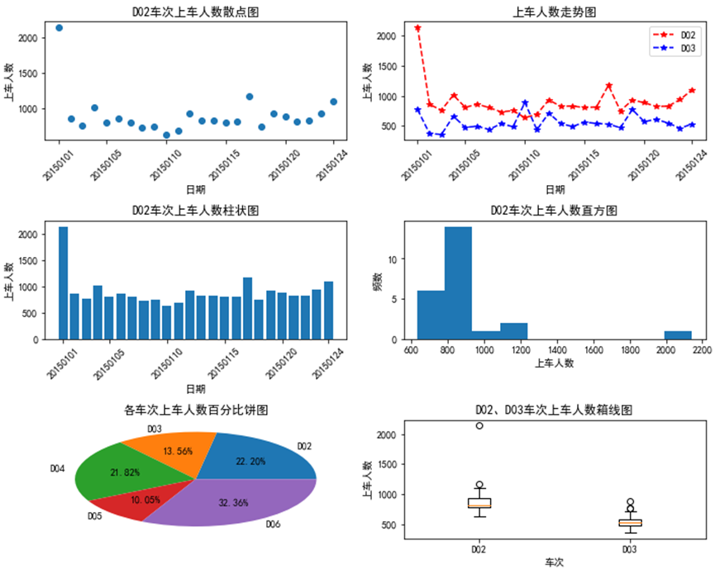
Part 4
4.2.7 子图
.
执行子图结果如图4-16：
图4-16

Slide 24
Part 4
4.2.7 子图
.
图4-16显示了将散点图、线性图、柱状图、直方图、饼图和箱线图六种不同图形在一个figure画布中采用子图的形式展现出来。在绘制子图过程中需要注意是figure画布尺寸设置不能太小，可以通过plt.figure(figsize=xxx)命令来设置大小。同时不同子图之间可能存在重叠现象，可以通过plt.tight_layout()命令来布局。

Slide 25
Part 4
本章小结
绘图是数据分析实现数据可视化的一个非常重要的手段。本章介绍了Python绘图包Matplotlib中的pyplot模块，包括如何导入Python以及常用图像的绘制，包括散点图、线性图、柱状图、直方图、饼图、箱线图和子图的绘制。特别是子图，能够将几种不同类型的图像在一个figure界面中展示，方便图像之间的对比，这在金融数据挖掘分析任务中尤为重要。需要特别注意的是，pyplot模块的绘图命令与Matlab非常相似，如果读者具备一定的Matlab基础，学习起来将非常简单。

Slide 26
Part 4
本章练习
创建一个Python脚本，命名为test1.py，完成以下功能：
（1）今有2018年1月前半个月的猪肉价格和牛肉价格数据，他们存在于一个Excel表格中，如下表所示。将其读入Python中并用一个数据框变量df来保存。
分别绘制前10天的猪肉价格和牛肉价格走势图
在同一个figure中，用一个2*1的子图分别绘制2018年1月前半个月的猪肉价格和牛肉价格走势图。
日期 | 猪肉价格 | 牛肉价格
2018/1/1 | 11 | 38
2018/1/2 | 12 | 39
2018/1/3 | 11.5 | 41.3
2018/1/4 | 12 | 40
2018/1/5 | 12 | 43
2018/1/6 | 11.2 | 44
2018/1/7 | 13 | 47
2018/1/8 | 12.6 | 43
2018/1/9 | 13.5 | 42.3
2018/1/10 | 13.9 | 42
2018/1/11 | 13.8 | 43.1
2018/1/12 | 14 | 42
2018/1/13 | 13.5 | 39
2018/1/14 | 14.5 | 38
2018/1/15 | 14.8 | 37.5

